Slide 1
Зайнятість населення
Виконала:
Учениця 11-А класу Тупалова Анастасія

Slide 2

Що таке зайнятість?
Зайнятість — це діяльність громадян, яка пов'язана із задоволенням особистих та суспільних потреб і приносить їм дохід у грошовій або іншій формі.

Slide 3

Звернемося до закону
Згідно з Законом України «Про зайнятість населення», зайнятість — незаборонена законодавством діяльність осіб, пов'язана із задоволенням їх особистих та суспільних потреб з метою одержання доходу (заробітної плати) у грошовій або іншій формі, а також діяльність членів однієї сім'ї, які здійснюють господарську діяльність або працюють у суб'єктів господарювання, заснованих на їх власності, у тому числі безоплатно.
Кожен має право на вільно обрану зайнятість!

Slide 4
Зайнятість
Неповна
Видима неповна зайнятість
Невидима неповна зайнятість
Повна

Slide 5
Пояснення
Повна зайнятість - зайнятість працівника за нормою робочого часу, передбаченою згідно із законодавством, колективним або трудовим договором;
Неповна зайнятість - зайнятість працівника на умовах робочого часу, що менший від норми часу, передбаченої законодавством, і може встановлюватися за договором між працівником і роботодавцем з оплатою праці пропорційно відпрацьованому часу або залежно від виробітку.

Slide 6
Пояснення
Видима неповна зайнятість — це статистичне поняття, яке можна безпосередньо виміряти за допомогою даних про заробітну плату, відпрацьований час або шляхом спеціальних вибіркових обстежень.
Невидима неповна зайнятість—аналітичне поняття, яке відбиває фундаментальне порушення рівноваги між робочою силою та іншими виробничими факторами.

Slide 7
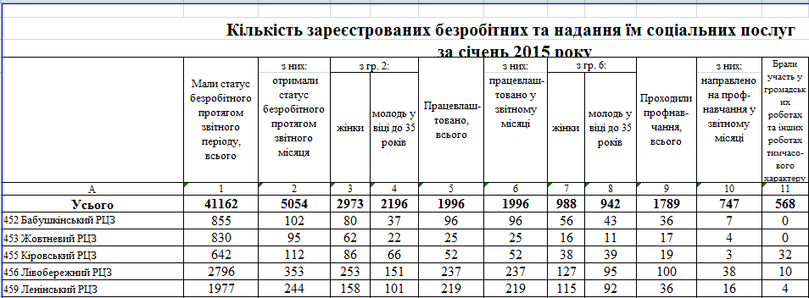

Slide 8
За даними Державної статистики
За даними Державної служби статистики України:
За перші місяці 2015 року чисельність зайнятого населення у віці 15-70 років, у порівнянні з останніми місяцями 2014 року, зменшилася на 58,2 тис. осіб та становила 1483,5 тис. осіб (9 місяців 2013 року – 1541,7 тис. осіб).
За рівнем зайнятості населення Дніпропетровщина посідає друге місце в Україні після міста Києва (за 2015 рік цей показник по області становить – 60,7%, по Україні – 57,4%). Разом з тим рівень зайнятості населення області зменшився на 1,9 в.п. в порівнянні з січнем-вереснем 2014 року (по Україні - на 3,2 в.п.).

Slide 9
У січні 2015 року послугами служби зайнятості Дніпропетровської області скористались понад 55,2 тис. облікованих та безробітних, з яких статус безробітного отримали майже 41,2 тис. осіб.

Slide 10
Заходи для покращення ситуації
Активними заходами сприяння зайнятості в цілому по області було охоплено понад 5,2 тис. осіб, рівень охоплення активними заходами сприяння зайнятості склав 9,5%.
В січні 2015 року за сприяння центрів зайнятості області отримали роботу майже 2,9 тис. осіб, з них майже 2,0 тис. безробітних. Рівень працевлаштування безробітних склав 4,8%.
Забезпечено робочими місцями 54 інваліди.
Середній термін тривалості пошуку роботи в січні 2015 року склав 131 календарний день.

Slide 11
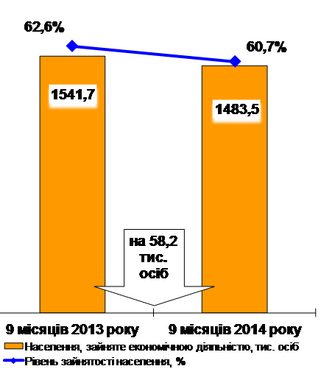
Статистика
За 9 місяців 2014 року чисельність зайнятого населення у Дніпропетровській області становила 1483,5 тис. осіб, і у порівнянні з 9 місяцями 2013 року, зменшилась на 58,2 тис. осіб.
Рівень зайнятості населення знизився з 62,6 % до 60,7%.

Slide 12
За сприянням Дніпропетровської обласної служби зайнятості у січні 2015 року
Отримали роботу: майже 2,0 тис. зареєстрованих безробітних.
Проходили професійне навчання – майже 1,8 тис. безробітних.
Брали участь в громадських та тимчасових роботах – майже 0,6 тис. осіб.
Працевлаштовано шляхом виплати допомоги по безробіттю одноразово для організації підприємницької діяльності – 88 осіб.
Видано 8 ваучерів особам, віком старше 45 років.
Прийнято 56 рішень про виплату компенсації роботодавцям в розмірі єдиного внеску за працевлаштування безробітних на нове робоче місце.

